Slide 1
Розв'язування текстових задач за допомогою рівнянь.
6 клас

Slide 2
ЗАПИСАТИ У ЗОШИТ Продовжити речення
1. Рівність, яка містить невідоме число, позначене буквою, називається …
(рівнянням)
2. Значення змінної, що перетворює рівняння на правильну числову рівність, називають…
(коренем рівняння)
3. Корінь рівняння не зміниться, якщо доданок перенести з однієї частини рівняння в іншу з…
(протилежним знаком)
4. Корінь рівняння не зміниться, якщо обидві частини рівняння помножити або поділити на…
(одне й те саме число)

Slide 3
ЗАПИСАТИ У ЗОШИТ
Допоможіть відновити запис розв’язування рівняння:
1) 3(2х + 4) = 612;
2) 8х + 3 – (10х + 6) = 9;
6х + = 612;
12
8х + 3 = 9;
-10х - 6
6х =
612 – 12;
-2х =
9 – 3 + 6;
х = 100
-2х = 12;
х =
-6

Slide 4
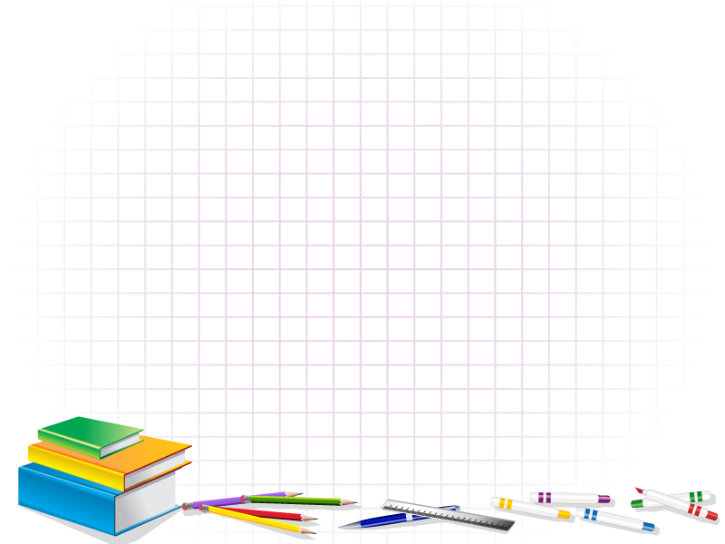

ЗАПИСАТИ У ЗОШИТ
Алгоритм (схема) розв’язування задач за допомогою рівнянь:
Уважно прочитати умову задачі.
Зробити скорочений запис або таблицю умови задачі.
Позначити за х одну з невідомих величин.
Визначити всі інші невідомі величини через х.
Скласти рівняння.
Розв’язати це рівняння і перевірити знайдені корені рівняння на відповідність умові задачі.
7. Записати відповідь задачі.

Slide 5
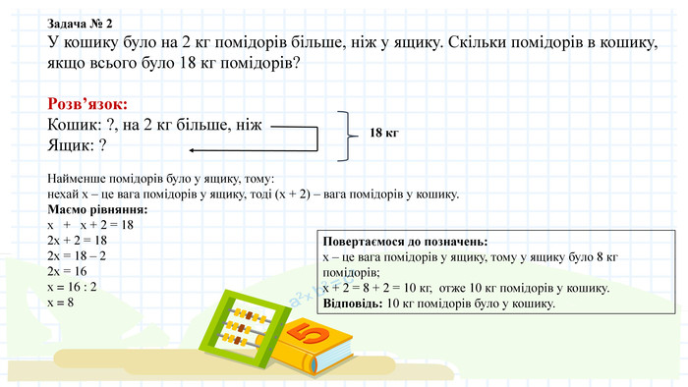
Записати у зошит
Задача 1.

Slide 6
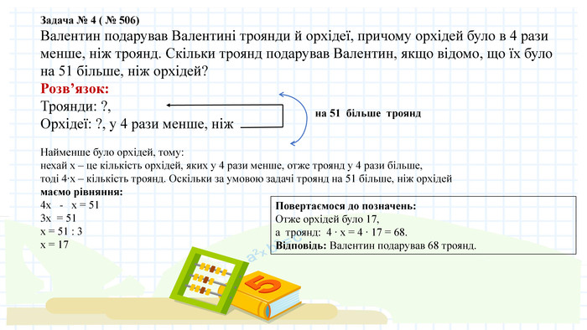
Записати у зошит
Задача 2.

Slide 7
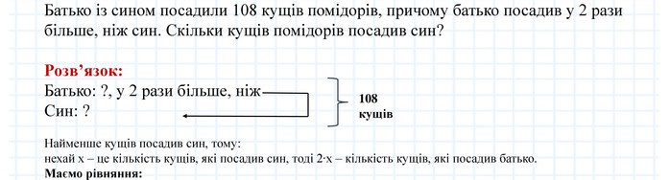
Записати у зошит
Задача 3.
Закінчити розвязок задачі

